Slide 1
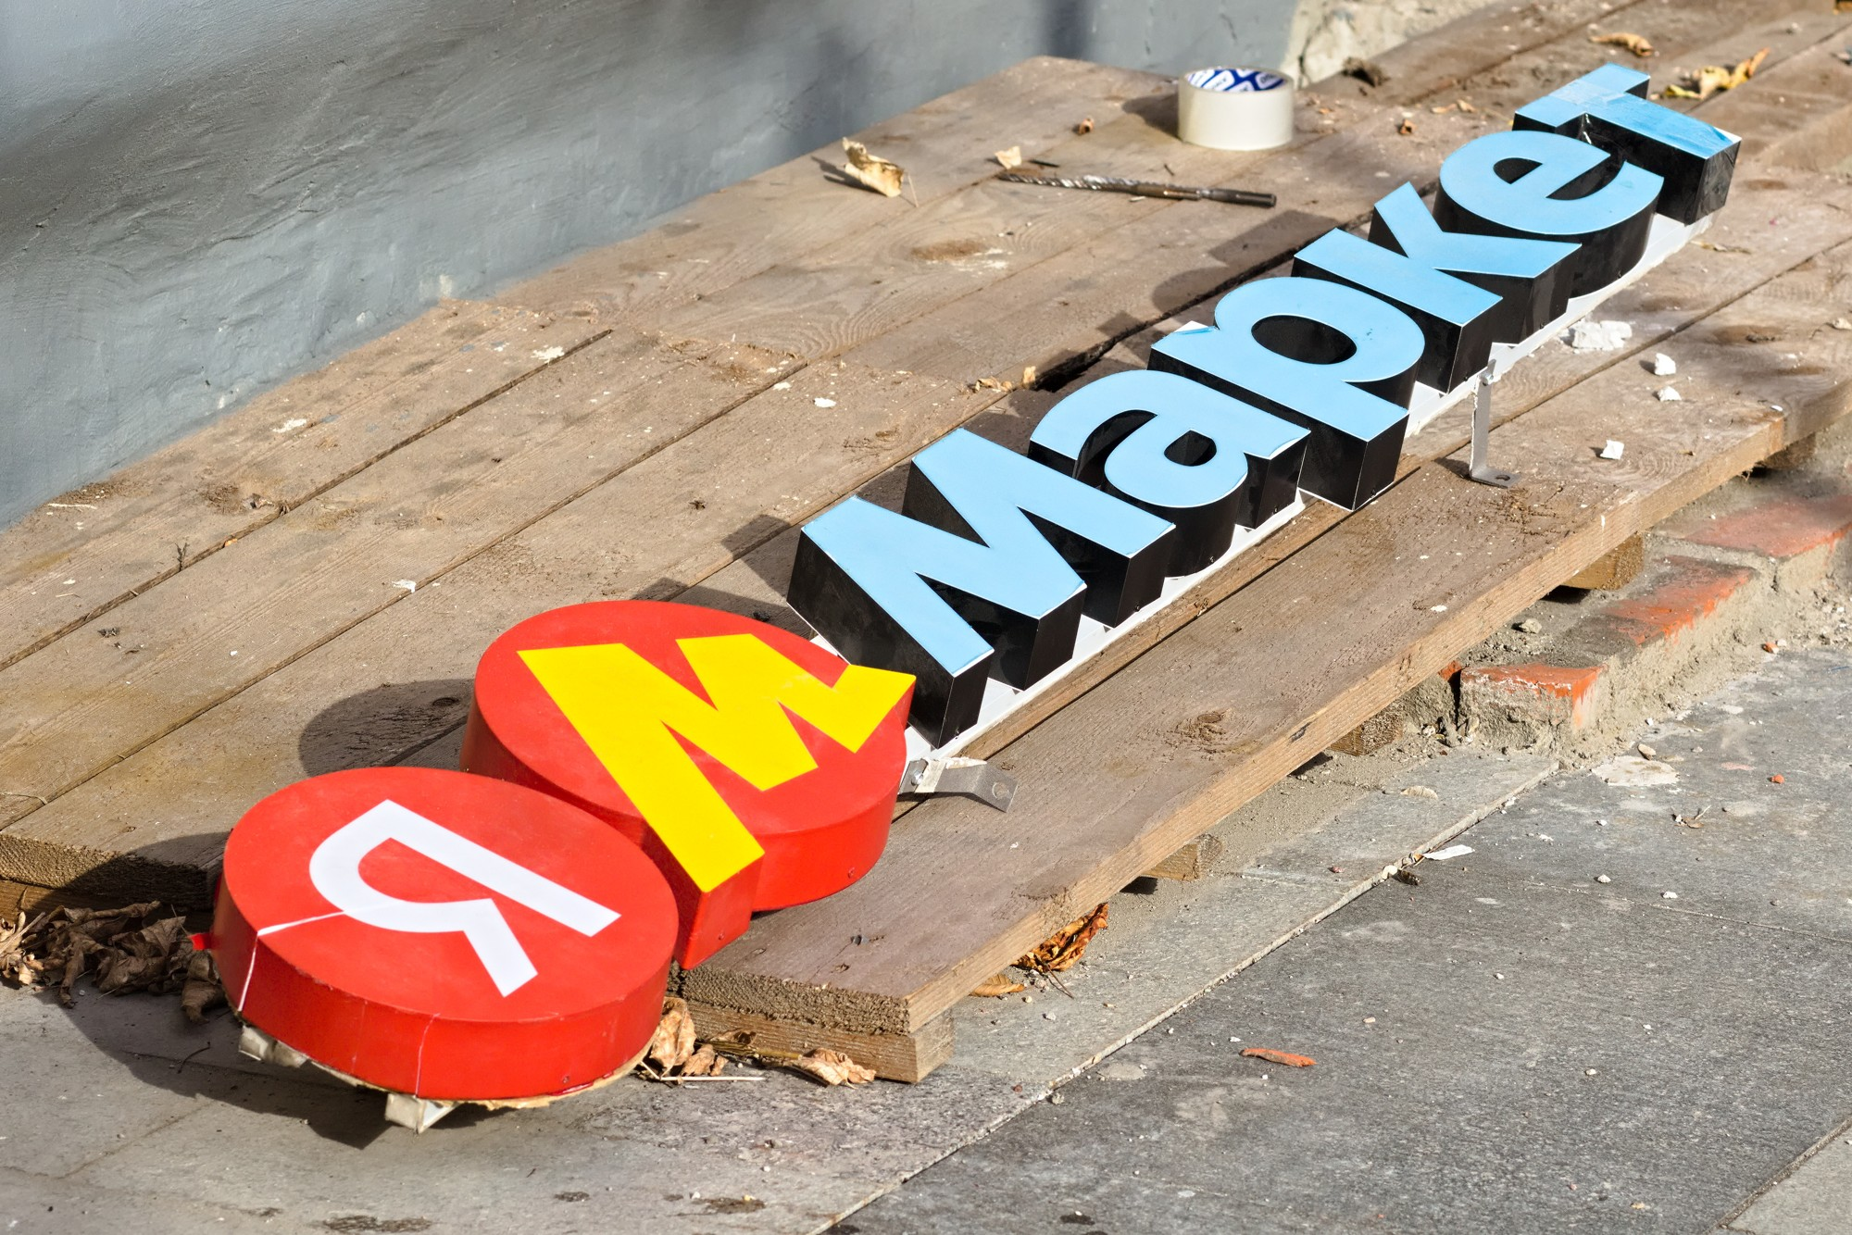
ТЕМА 13 · ДЕБАТЫ
Заи́мствования —
э́то норма́льно
Наш отве́т: НЕТ.
Язы́к живёт и растёт.
Максуджо́н и Джавохи́р · AIFU
Фото: Retired electrician, CC0, Wikimedia Commons
Notes:
Реплика 1 · M (Максуджон) · Открытие
Здра́вствуйте! Меня́ зову́т Максуджо́н, а э́то Джавохи́р. На́ша те́ма: ну́жно ли очища́ть язы́к от иностра́нных слов. Наш отве́т: нет, не ну́жно.
Assalomu alaykum! Mening ismim Maqsudjon, bu Javohir. Mavzumiz: tilni chet so'zlardan tozalash kerakmi. Javobimiz: yo'q, kerak emas.
Фото «Я Маркет», Москва: Retired electrician, CC0 — https://commons.wikimedia.org/wiki/File:Moscow,_Yandex.Market_sign_on_the_ground,_Oct_2026_01.jpg (иллюстрация, не довод).

Slide 2
ДЕБАТЫ · ТЕМА 13
стр. 2
На́ша пози́ция
ГЛАВНОЕ
Мы за есте́ственное разви́тие языка́.
отве́т: НЕТ
3 аргуме́нта
1. Все языки́ беру́т чужи́е слова́.
2. Язы́к сам выбира́ет.
3. Запре́ты не рабо́тают.
Д
ГОВОРИТ Джавохи́р
Notes:
Реплика 2 · J (Джавохир) · Открытие
Мы за есте́ственное разви́тие языка́. У нас три аргуме́нта. Пе́рвый: все языки́ беру́т чужи́е слова́. Второ́й: язы́к сам выбира́ет слова́. Тре́тий: запре́ты не рабо́тают.
Biz tilning tabiiy rivojlanishi tarafdorimiz. Bizda uchta dalil bor. Birinchi: barcha tillar begona so'zlarni oladi. Ikkinchi: til so'zlarni o'zi tanlaydi. Uchinchi: taqiqlar ishlamaydi.
Аргумент 2 назван как раздел 02 этой презентации («Язык сам выбирает»). В старом сценарии (script.md, реплика 2) было «Чужие слова часто нужны».
Фактов на слайде нет — это план речи.

Slide 3
01
РАЗДЕЛ 1
Все языки́ беру́т слова́
Э́то не но́вая пробле́ма.
Notes:
Раздел 1 · переход · дальше говорит M (Максуджон, реплика 3).
Все языки́ беру́т слова́. Э́то не но́вая пробле́ма.
Barcha tillar so'z oladi. Bu yangi muammo emas.
Фраза «не новая проблема» — из реплики 5 (script.md). Факты раздела — на слайдах 4–7.

Slide 4
ФАКТ
А ЕЩЁ
28,3 %
28,2 %
из лати́ни
слов в англи́йском — из францу́зского
Источник: Finkenstaedt & Wolff, 1973 · Wikipedia
М
ГОВОРИТ Максуджо́н
Notes:
Реплика 3 (часть 1) · M (Максуджон) · Аргумент 1
Пе́рвый аргуме́нт: все языки́ беру́т чужи́е слова́. Э́то норма́льно, потому́ что лю́ди обща́ются с други́ми наро́дами. В англи́йском бо́льше 28 проце́нтов слов из францу́зского.
Birinchi dalil: barcha tillar begona so'zlarni oladi. Bu normal, chunki odamlar boshqa xalqlar bilan muloqot qiladi. Ingliz tilida so'zlarning 28 foizdan ko'pi fransuzchadan.
Говорить «больше 28 %», не «30 %». Данные 1973 года: подсчёт слов в словаре (~80 000 слов Shorter Oxford Dictionary), не частота в речи. Французский 28,30 %, латынь 28,24 %.
Источник: Finkenstaedt & Wolff (1973), по Wikipedia — https://en.wikipedia.org/wiki/Foreign-language_influences_in_English

Slide 5
ДЕБАТЫ · ТЕМА 13
стр. 5
помидо́р
ВАЖНО
Сейча́с э́то ру́сские слова́.
из италья́нского
сущ., м. р.
1. Кра́сный о́вощ.
«Я люблю́ сала́т из помидо́ров».
см. также:
карто́фель (из неме́цкого) · котле́та (из францу́зского)
Д
ГОВОРИТ Джавохи́р
Notes:
Реплика 3 (часть 2, отдана J) · J (Джавохир) · Аргумент 1: пример
В ру́сском то́же так. «Помидо́р» — из италья́нского, «карто́фель» — из неме́цкого, «котле́та» — из францу́зского. Сейча́с э́то ру́сские слова́.
Rus tilida ham shunday. «Pomidor» — italyanchadan, «kartofel» — nemischadan, «kotleta» — fransuzchadan. Hozir bular rus so'zlari.
Происхождение слов — по М. Кронгаузу: «„Помидоры“ — из итальянского, „картофель“ — из немецкого… „котлеты“ — из французского».
Источник: М. Кронгауз, «Разрешите позаимствовать» — https://www.vokrugsveta.ru/vs/article/7600/ (тот же текст: https://litset.ru/stuff/33-1-0-579)

Slide 6
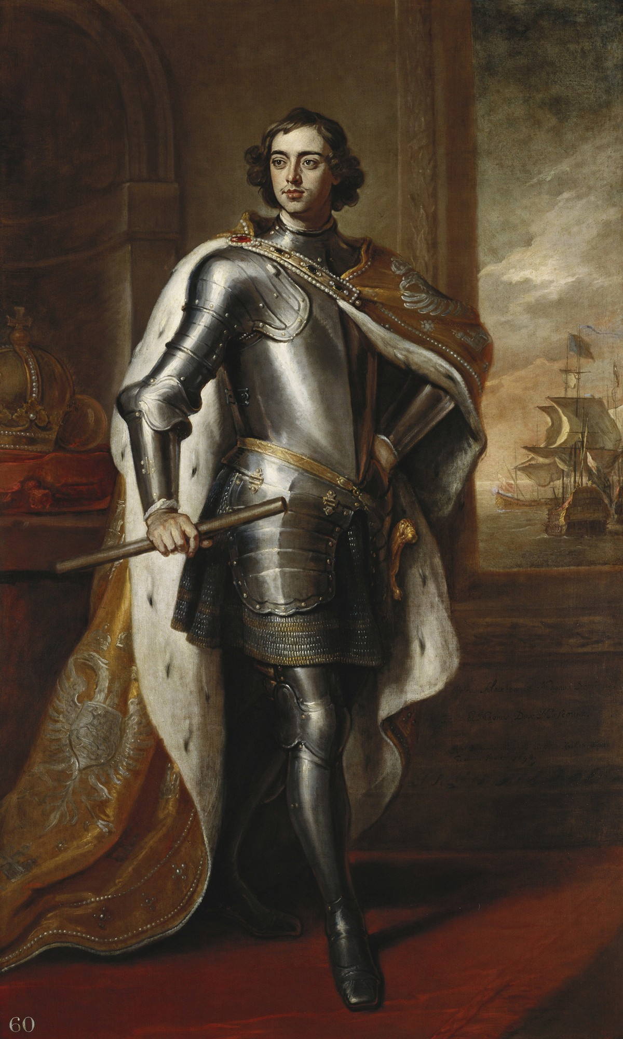
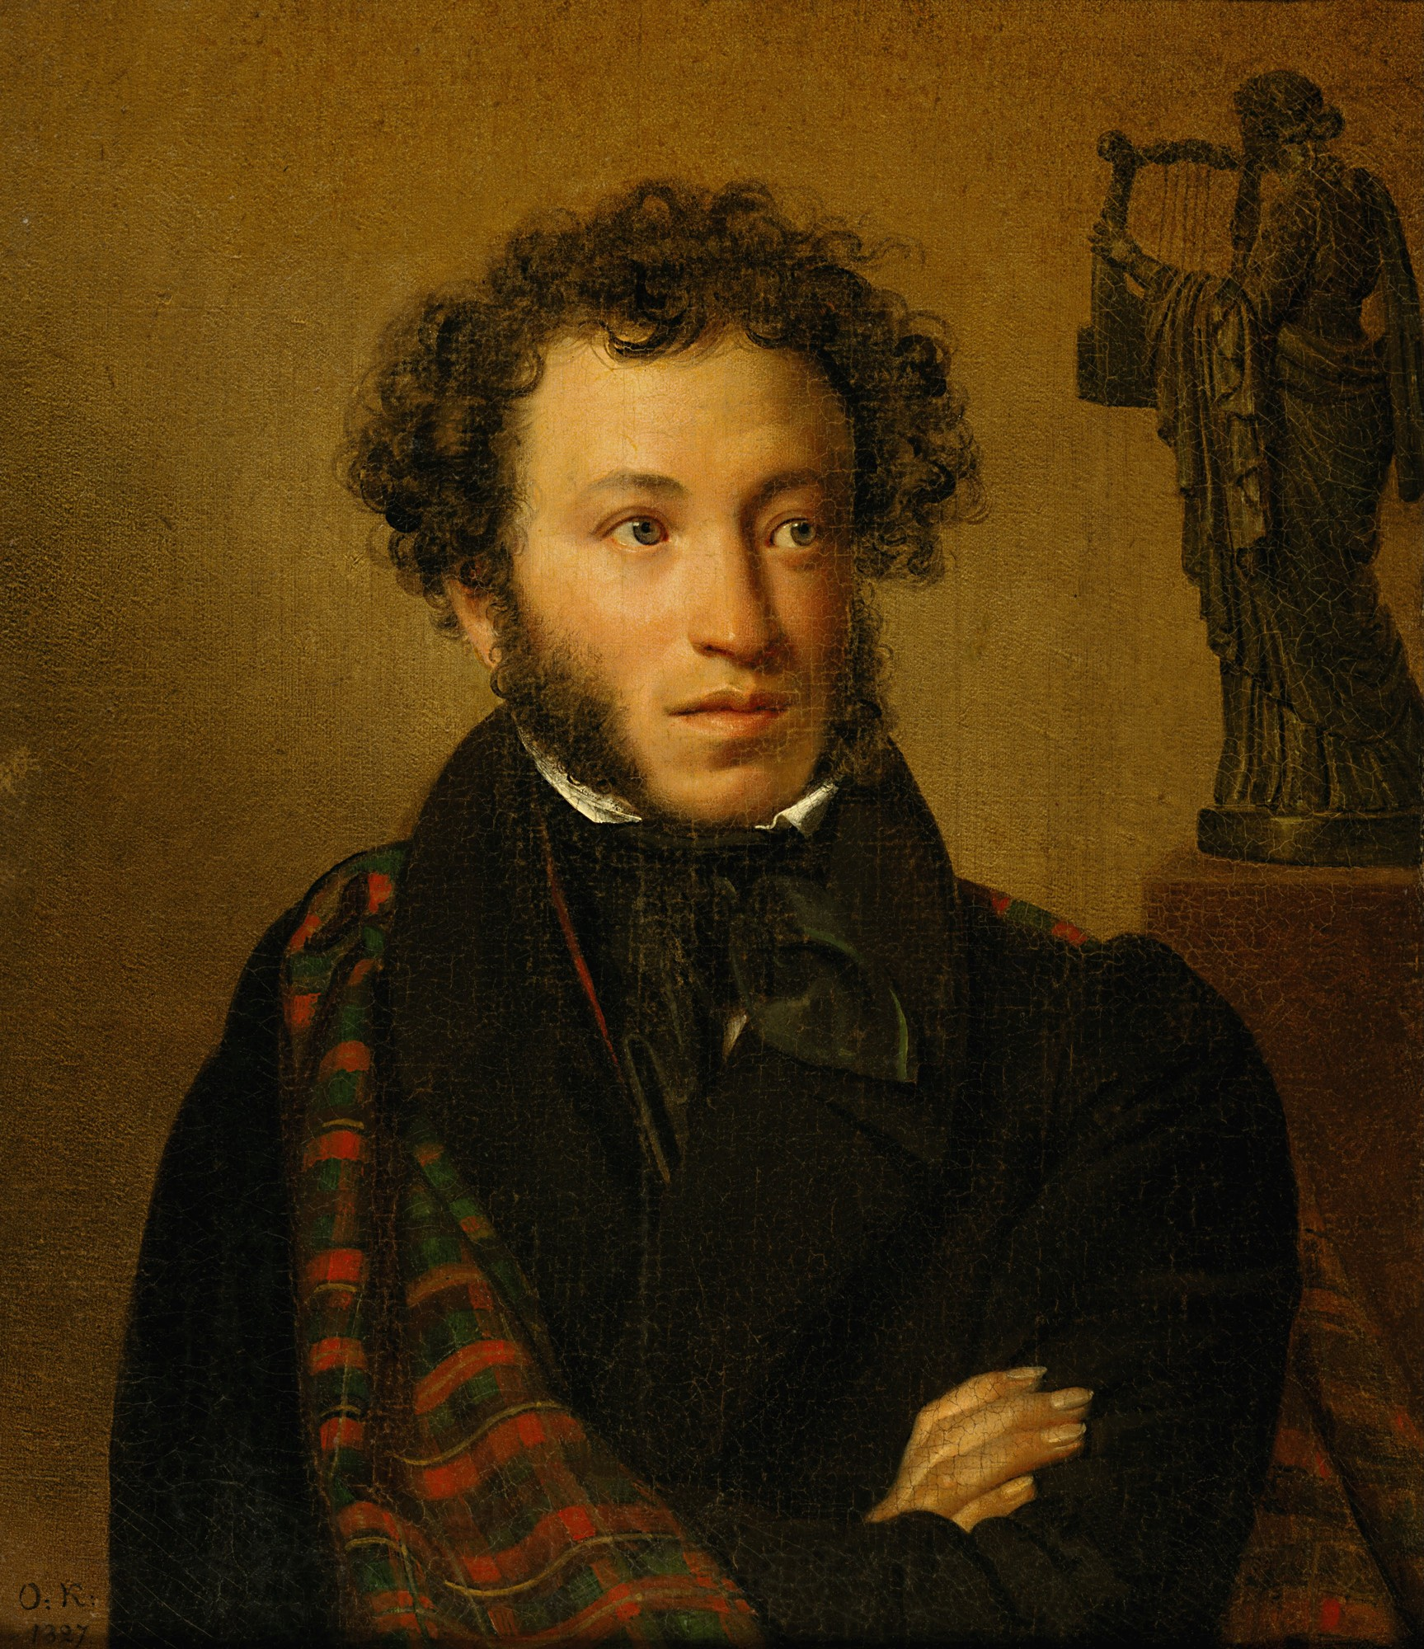
Слова́ приходи́ли всегда́
1994
2023
Пётр I
1820-е · Пу́шкин
1994 · Фра́нция
2023 · Росси́я
а́рмия, флот, матро́с, верфь, теа́тр
«пантало́ны, фрак, жиле́т»
Зако́н Тубо́на. Запре́т для люде́й и ТВ отмени́ли.
Зако́н № 52-ФЗ о ру́сском языке́
М
ГОВОРИТ Максуджо́н
Портреты: Г. Кнеллер, О. Кипренский. Общественное достояние, Wikimedia Commons
Notes:
Реплика 4 (часть про Петра, отдана M) + реплика 5 · M (Максуджон) · Аргумент 1
Приме́р из исто́рии. При Петре́ Пе́рвом в ру́сский язы́к пришли́ слова́ «а́рмия», «флот», «матро́с», «верфь», «теа́тр». Мы говори́м их до сих пор. Поэ́тому заи́мствования — не но́вая пробле́ма. Э́то норма́льная жизнь языка́.
Tarixdan misol. Pyotr Birinchi davrida rus tiliga «armiya», «flot», «matros», «verf», «teatr» so'zlari kirdi. Biz ularni hozirgacha aytamiz. Shuning uchun o'zlashmalar yangi muammo emas. Bu tilning oddiy hayoti.
Не называть число слов петровской эпохи (источника нет). Пушкин — на следующем слайде (J). 1994 и 2023 — подробно в разделах 03 и 04.
Пётр I: П. Филкова, «История русского литературного языка XI–XVIII вв.», гл. 3.2 — http://www.promacedonia.org/pfir/pfir_3_2.htm
Пушкин: «Евгений Онегин», гл. 1, строфа XXVI — https://rvb.ru/pushkin/01text/04onegin/01onegin/0836-01.htm ; глава 1 вышла 16.02.1825 — https://en.wikipedia.org/wiki/Eugene_Onegin
Франция: Décision n° 94-345 DC du 29 juillet 1994 — https://www.conseil-constitutionnel.fr/decision/1994/94345DC.htm ; Les Echos, 01.08.1994 — https://www.lesechos.fr/1994/08/le-conseil-constitutionnel-annule-deux-dispositions-de-la-loi-toubon-887010
Россия: Федеральный закон от 28.02.2023 № 52-ФЗ — http://www.kremlin.ru/acts/bank/48976
Портреты: Godfrey Kneller, PD — https://commons.wikimedia.org/wiki/File:Peter_I_by_Kneller.jpg ; Orest Kiprensky, PD — Commons «Orest Kiprensky - Портрет поэта А.С.Пушкина - Google Art Project.jpg»

Slide 7
«Но пантало́ны, фрак, жиле́т,
Всех э́тих слов на ру́сском нет»
А. С. Пу́шкин, «Евге́ний Оне́гин», 1825
Д
ГОВОРИТ Джавохи́р
О. Кипренский, 1827. Общественное достояние, Wikimedia Commons
Notes:
Реплика 4 (часть про Пушкина) · J (Джавохир) · Аргумент 1
А Пу́шкин писа́л про «пантало́ны, фрак, жиле́т»: э́тих слов на ру́сском нет.
Pushkin esa «pantalon, frak, jilet» haqida yozgan: bu so'zlar rus tilida yo'q.
Цитата: «Евгений Онегин», гл. 1, строфа XXVI — https://rvb.ru/pushkin/01text/04onegin/01onegin/0836-01.htm ; глава 1 вышла 16.02.1825 — https://en.wikipedia.org/wiki/Eugene_Onegin
Портрет: Orest Kiprensky, 1827, PD — Commons «Orest Kiprensky - Портрет поэта А.С.Пушкина - Google Art Project.jpg»

Slide 8
02
РАЗДЕЛ 2
Язы́к сам выбира́ет
Ну́жное остаётся, нену́жное ухо́дит.
Notes:
Раздел 2 · переход · дальше говорит M (Максуджон).
Язы́к сам выбира́ет. Ну́жное остаётся, нену́жное ухо́дит.
Til o'zi tanlaydi. Keraklisi qoladi, keraksizi ketadi.

Slide 9
Нену́жное ухо́дит само́
УШЛИ́
ОСТА́ЛИСЬ
инвита́ция
эсти́ма
гру́ппа
шрифт
VS
Сего́дня их нет.
Живу́т до сих пор.
Источник: П. Филкова, «История русского лит. языка»
М
ГОВОРИТ Максуджо́н
Notes:
Реплика 8 (в сценарии — J, здесь читает M) · M (Максуджон) · Аргумент 2: язык выбирает
Так как язы́к сам выбира́ет ну́жное, нену́жное ухо́дит. При Петре́ Пе́рвом бы́ли слова́ «инвита́ция» и «эсти́ма». Сего́дня их нет. А «гру́ппа» и «шрифт» живу́т.
Til o'zi keraklisini tanlagani uchun keraksizi ketadi. Pyotr Birinchi davrida «invitatsiya» va «estima» so'zlari bor edi. Bugun ular yo'q. «Gruppa» va «shrift» esa yashaydi.
Значения: инвитация = приглашение, эстима = почтение (Филкова).
Источник: П. Филкова, «История русского литературного языка XI–XVIII вв.», гл. 3.2 — http://www.promacedonia.org/pfir/pfir_3_2.htm

Slide 10
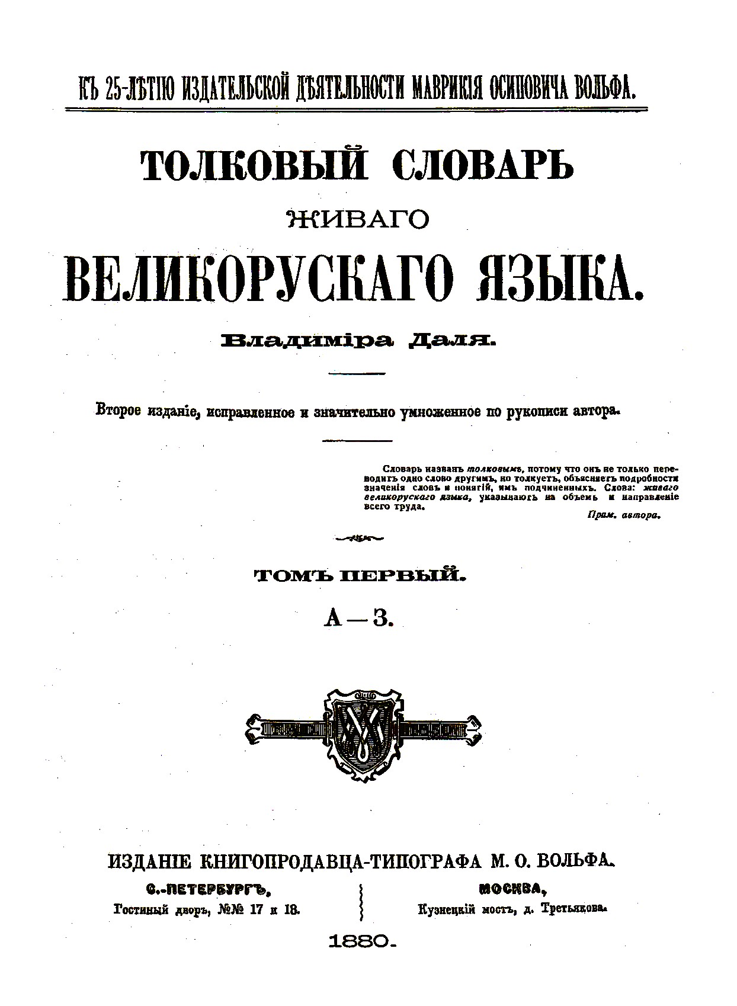
ФАКТ · 2025
921
но́вая статья́ в словаре́ «Акаде́мос» за 2025 год: стрим, эмо́дзи
Источник: Грамота.ру, 23.12.2025
Для иллюстрации: титул словаря Даля, 1880. Общественное достояние, Wikimedia Commons
Д
ГОВОРИТ Джавохи́р
Notes:
Реплика 9 (в сценарии — M, здесь читает J) · J (Джавохир) · Аргумент 2: вывод
Словари́ запи́сывают живо́й язы́к. В 2025 году́ в слова́рь Институ́та ру́сского языка́ доба́вили 921 но́вую статью́, наприме́р «стрим» и «эмо́дзи». Поэ́тому язы́к не ну́жно очища́ть.
Lug'atlar jonli tilni yozib boradi. 2025-yilda Rus tili institutining lug'atiga 921 ta yangi maqola qo'shildi, masalan «strim» va «emodzi». Shuning uchun tilni tozalash kerak emas.
Точно: «Орфографический словарь «Академос» Института русского языка имени В. В. Виноградова РАН… за 2025-й в него добавили 921 новую словарную статью». Картинка — словарь Даля, только как иллюстрация.
Источник: Грамота.ру, 23.12.2025 — https://gramota.ru/journal/novosti-i-sobytiya/akademos-podvel-itogi-popolneniya-slovarnoy-bazy-v-2025-godu
Фото: титул словаря Даля, изд. М. О. Вольф, 1880, PD — https://commons.wikimedia.org/wiki/File:Dal_Dictionary_title.png

Slide 11
ДЕБАТЫ · ТЕМА 13
стр. 11
спо́йлер
ВАЖНО
Одно́ сло́во вме́сто це́лой фра́зы.
из англ. spoiler
сущ., м. р.
1. Ва́жное о фи́льме и́ли кни́ге, кото́рое сказа́ли ра́ньше вре́мени.
Сло́во поле́зно, потому́ что по-ру́сски его́ ну́жно объясня́ть не́сколько строк.
— Влади́мир Плунгя́н, лингви́ст («Мел», 2016)
М
ГОВОРИТ Максуджо́н
Notes:
Реплика 6 (в сценарии — J, здесь читает M; первая фраза сокращена) · M (Максуджон) · Аргумент 2
Чужи́е слова́ ча́сто нужны́. Они́ коро́че и точне́е. Лингви́ст Влади́мир Плунгя́н говори́т: сло́во «спо́йлер» о́чень поле́зное, потому́ что по-ру́сски ну́жно объясня́ть его́ не́сколько строк.
Begona so'zlar ko'pincha kerak. Ular qisqaroq va aniqroq. Tilshunos Vladimir Plungyan aytadi: «spoyler» so'zi juda foydali, chunki rus tilida uni bir necha qator bilan tushuntirish kerak.
Если есть время — реплика 7: Ещё приме́р: «подро́сток» и «тине́йджер». «Подро́сток» — сло́во из докуме́нтов. «Тине́йджер» — сло́во совреме́нной жи́зни.
Yana misol: «podrostok» va «tineyjer». «Podrostok» — hujjatlar so'zi. «Tineyjer» — hozirgi hayot so'zi.
Определение на слайде — упрощённый пересказ Плунгяна: «преждевременно вскрытая важная информация, которая портит впечатление от просмотра фильма или прочтения книги». Цитаты — из конспекта лекции в «Меле», не из книги.
Источник: «Мел», В. Плунгян, 13.10.2016 — https://mel.fm/zhizn/razbor/4308756-plungyan

Slide 12
03
РАЗДЕЛ 3
Запре́т не рабо́тает
Язы́к нельзя́ запрети́ть.
Notes:
Раздел 3 · переход · дальше говорит J (Джавохир).
Запре́т не рабо́тает. Язы́к нельзя́ запрети́ть.
Taqiq ishlamaydi. Tilni taqiqlab bo'lmaydi.

Slide 13
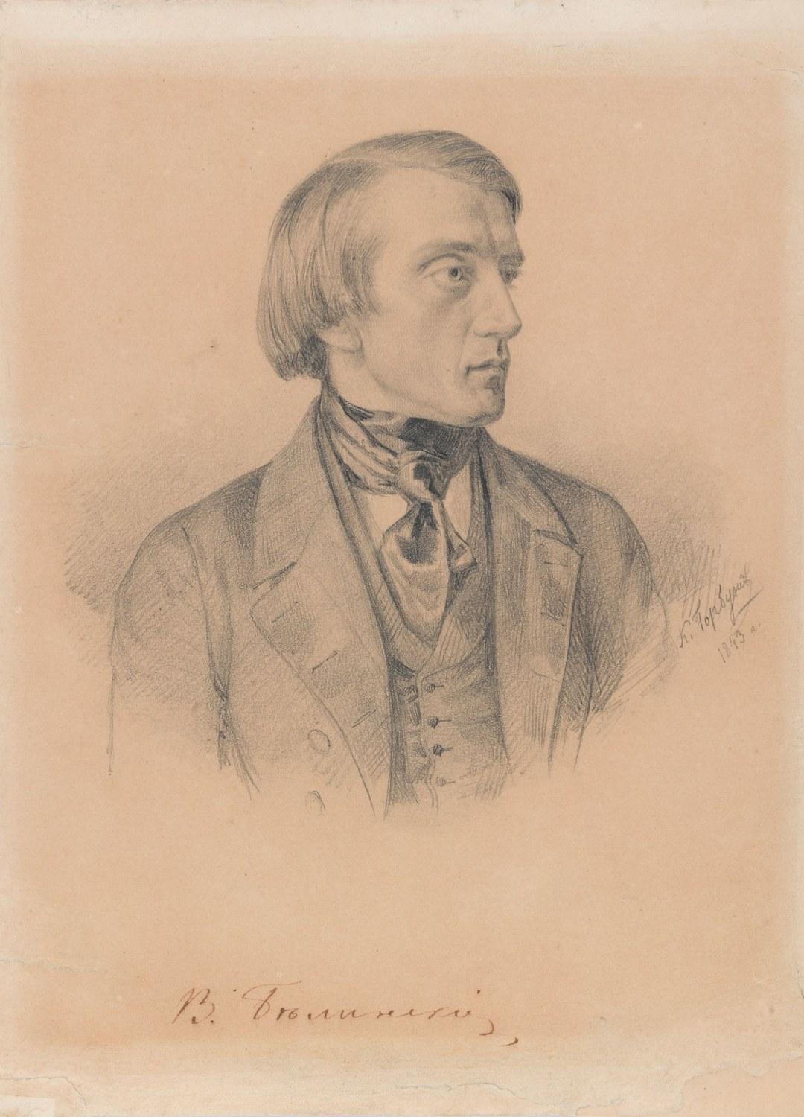
«Не наси́льно же заста́вишь це́лый наро́д вме́сто гало́ши говори́ть мокросту́пы»
В. Г. Бели́нский, 1841
Запре́т даёт обра́тный эффе́кт, так как молодёжь бу́дет говори́ть чужи́е слова́ ещё бо́льше.
— И. Левонти́на, лингви́ст, 2023
Д
ГОВОРИТ Джавохи́р
К. Горбуно́в, 1843. Общественное достояние, Wikimedia Commons
Notes:
Реплика 10 · J (Джавохир) · Аргумент 3: Point + Reason
Тре́тий аргуме́нт: запре́ты не рабо́тают, потому́ что лю́ди сами́ выбира́ют, как говори́ть. Кри́тик Бели́нский писа́л в 1841 году́: нельзя́ наси́льно заста́вить наро́д говори́ть «мокросту́пы» вме́сто «гало́ши».
Uchinchi dalil: taqiqlar ishlamaydi, chunki odamlar o'zlari qanday gapirishni tanlaydi. Tanqidchi Belinskiy 1841-yilda yozgan: xalqni majburan «galosh» o'rniga «mokrostupi» deb gapirtirib bo'lmaydi.
Строка «так как» на слайде (читает J):
Запре́т даёт обра́тный эффе́кт, так как молодёжь бу́дет говори́ть чужи́е слова́ ещё бо́льше.
Taqiq teskari natija beradi, chunki yoshlar begona so'zlarni yana ko'proq gapiradi.
Реплика 11 · по сценарию M (Максуджон), можно оставить M:
Лингви́ст Ири́на Левонти́на говори́т: когда́ госуда́рство вме́шивается, обы́чно ничего́ хоро́шего не происхо́дит. Молодёжь бу́дет испо́льзовать чужи́е слова́ ещё бо́льше, как проте́ст.
Tilshunos Irina Levontina aytadi: davlat aralashganda, odatda yaxshi narsa chiqmaydi. Yoshlar norozilik sifatida begona so'zlarni yana ko'proq ishlatadi.
Не говорить, что Шишков сам придумал «мокроступы» (Arzamas: в полемике при его жизни слова не было) — https://arzamas.academy/materials/905
Источники: Белинский, цит. по С. Друговейко-Должанской, «Языковой пуризм» — http://gramma.ru/RUS/?id=1.72 ; Левонтина, «Свободная пресса», 18.02.2023 — https://svpressa.ru/society/article/362684/ ; Левонтина, «Говорит Москва», 22.06.2022 — https://govoritmoskva.ru/news/321790/?print=1
Портрет: Kirill Gorbunov, «Vissarion Belinsky», 1843, Третьяковская галерея, Public domain — https://commons.wikimedia.org/wiki/File:Kirill_Gorbunov,_Vissarion_Belinsky,_1843,_Tretyakov_Gallery_3270.jpg

Slide 14
ФАКТ · ФРАНЦИЯ
РЕШЕНИЕ СОВЕТА
1994
«…как любо́й живо́й язы́к…»
(перево́д с францу́зского)
Сове́т отмени́л запре́т чужи́х слов для люде́й, ра́дио и ТВ.
Источник: Конституционный совет Франции, решение 94-345 DC, 29.07.1994; Les Echos, 01.08.1994
М
ГОВОРИТ Максуджо́н
Notes:
Реплика 12 (в сценарии — J, здесь читает M) + реплика 13 · M (Максуджон) · Аргумент 3
Приме́р — Фра́нция. В 1994 году́ там при́няли зако́н про́тив англи́йских слов. Но Конституцио́нный сове́т отмени́л запре́т для ча́стных люде́й и для телеви́дения. Он написа́л: францу́зский язы́к, как любо́й живо́й язы́к, берёт и иностра́нные слова́.
Misol — Fransiya. 1994-yilda u yerda ingliz so'zlariga qarshi qonun qabul qilindi. Ammo Konstitutsiyaviy kengash xususiy shaxslar va televideniye uchun taqiqni bekor qildi. U yozdi: fransuz tili har qanday tirik til kabi chet so'zlarni ham oladi.
Поэ́тому запре́т не помога́ет. Он не меня́ет речь, но ограни́чивает свобо́ду.
Shuning uchun taqiq yordam bermaydi. U nutqni o'zgartirmaydi, lekin erkinlikni cheklaydi.
Цитата на слайде — наш перевод фрагмента решения: «la langue française évolue, comme toute langue vivante, en intégrant … des mots étrangers». Закон Тубона в остальном действует (реклама, вывески, договоры).
Источники: Décision n° 94-345 DC du 29 juillet 1994 — https://www.conseil-constitutionnel.fr/decision/1994/94345DC.htm ; Les Echos, 01.08.1994 — https://www.lesechos.fr/1994/08/le-conseil-constitutionnel-annule-deux-dispositions-de-la-loi-toubon-887010 ; Toubon Law — https://en.wikipedia.org/wiki/Toubon_Law

Slide 15
04
РАЗДЕЛ 4
Отве́ты сопе́рникам
Что ска́жут Нилуфар и Дилноза?
Notes:
Раздел 4 · переход. Ответы 1–4 нужны, только если соперники скажут этот довод.
Отве́ты сопе́рникам. Что ска́жут Нилуфар и Дилноза?
Raqiblarga javoblar. Nilufar va Dilnoza nima deydi?

Slide 16
Отве́т: зако́н 2023 го́да
ОНИ СКАЖУТ
МЫ ОТВЕТИМ
«В Росси́и есть зако́н 2023 го́да!»
Зако́н — про официа́льные те́ксты, не про живу́ю речь.
VS
Федера́льный зако́н № 52-ФЗ
Слова́ без ру́сского ана́лога — мо́жно.
Источник: закон № 52-ФЗ; В. Пахомов, «АиФ», 2023
Д
ГОВОРИТ Джавохи́р
Notes:
Ответ 2 (часть про закон; в сценарии — реплика 15, M, здесь читает J) · J (Джавохир). Говорить, только если соперники скажут про закон.
Вы говори́те про зако́н 2023 го́да. Но он про официа́льные те́ксты и информа́цию для покупа́телей, а не про живу́ю речь. И он разреша́ет иностра́нные слова́ без ру́сского ана́лога.
Siz 2023-yilgi qonun haqida aytasiz. Ammo u rasmiy matnlar va xaridorlar uchun ma'lumotga oid, jonli nutqqa emas. Va u rus tilida analogi yo'q chet so'zlarga ruxsat beradi.
Если скажут «заимствований больше 10 %» — реплика 14 (J):
Вы говори́те: заи́мствований бо́льше десяти́ проце́нтов, язы́к в опа́сности. Но Макси́м Кронга́уз пи́шет: э́то неве́рно. То́чный проце́нт назва́ть нельзя́, потому́ что непоня́тно, како́е сло́во счита́ть заи́мствованным.
Siz aytasiz: o'zlashmalar o'n foizdan ko'p, til xavf ostida. Ammo Maksim Krongauz yozadi: bu noto'g'ri. Aniq foizni aytib bo'lmaydi, chunki qaysi so'z o'zlashma ekani noaniq.
Не называть штрафы (в 52-ФЗ их нет). Закон: ст. 1 ч. 6 — исключение для иностранных слов без общеупотребительных аналогов (по нормативным словарям).
Источники: закон № 52-ФЗ — http://www.kremlin.ru/acts/bank/48976 ; Пахомов, «АиФ», 17.02.2023 — https://aif.ru/society/law/doloy_anglicizmy_o_chem_na_samom_dele_novyy_zakon_o_russkom_yazyke ; Кронгауз — https://www.vokrugsveta.ru/vs/article/7600/

Slide 17
ОПРОС ВЦИОМ · 2023
38 %
56 %
язы́к до́лжен развива́ться сам (+11)
37 %
за «чистоту́ языка́»
−12 п. п. с 2019 го́да
молоды́х (18–24) — за борьбу́ «все́ми спо́собами»
Источник: ВЦИОМ-Спутник, 12.02.2023, 1600 чел. (РИА Новости, 21.02.2023)
М
ГОВОРИТ Максуджо́н
Notes:
Ответ 2 (часть про опрос; реплика 15) · M (Максуджон). Говорить, только если соперники скажут «56 %».
Да, 56 проце́нтов россия́н за чистоту́ языка́. Но с 2019 го́да их ста́ло ме́ньше на 12 пу́нктов. А 38 проце́нтов уже́ ду́мают: язы́к до́лжен развива́ться сам. Среди́ молоды́х, от 18 до 24 лет, то́лько 37 проце́нтов хотя́т боро́ться за чистоту́ все́ми спо́собами.
Ha, rossiyaliklarning 56 foizi til tozaligi tarafida. Lekin 2019-yildan beri ular 12 punktga kamaydi. 38 foiz esa til o'zi rivojlanishi kerak deb hisoblaydi. Yoshlar orasida, 18 dan 24 yoshgacha, tozalik uchun «har qanday yo'l bilan» kurashishni faqat 37 foiz xohlaydi.
Честно: большинство (56 %) за чистоту. 38 % — «+11 п. п. к 2019». 37 % (18–24) против 67 % (старше 60) — это про борьбу «всеми способами», не про всю «чистоту». Опрос: ВЦИОМ-Спутник, телефон, 12.02.2023, 1600 чел. от 18 лет, погрешность ≤2,5 %. Оригинал wciom.ru не открылся (403) — цифры по РИА Новости.
Источник: РИА Новости, 21.02.2023 — https://ria.ru/20230221/vtsiom-1853327245.html

Slide 18
Отве́т: «есть ру́сское сло́во»
ОНИ СКАЖУТ
МЫ ОТВЕТИМ
«Есть ру́сское сло́во!»
Вме́сто «хайп» — «ажиота́ж».
Но «ажиота́ж» — то́же заи́мствование!
VS
Заче́м англи́йское?
Из францу́зского. По́лных сино́нимов в языке́ почти́ нет.
Источники: И. Левонтина, «Ямал-Медиа», 2022; Большой толковый словарь (Грамота.ру)
Д
ГОВОРИТ Джавохи́р
Notes:
Ответ 3 (реплика 16) · J (Джавохир). Говорить, только если соперники скажут «есть русское слово».
Вы говори́те: есть ру́сское сло́во. Но у сло́ва «хайп» ру́сский ана́лог — «ажиота́ж». А э́то то́же иностра́нное сло́во! Е́сли сло́во непоня́тно, его́ мо́жно найти́ в словаре́. Ка́ждое сло́во когда́-то бы́ло но́вым.
Siz aytasiz: rus so'zi bor. Ammo «xayp» so'zining rus analogi — «ajiotaj». Bu ham chet so'z! So'z tushunarsiz bo'lsa, uni lug'atdan topish mumkin. Har bir so'z qachondir yangi bo'lgan.
Если скажут про Исландию — реплика 17 (M):
Вы говори́те про Исла́ндию. Там спо́рят о чистоте́ языка́ с шестна́дцатого ве́ка. Но в разгово́ре мно́гие исла́ндцы свобо́дно говоря́т иностра́нные слова́. Они́ избега́ют их в основно́м в письме́. И не все но́вые слова́ прижили́сь.
Siz Islandiya haqida aytasiz. U yerda til tozaligi haqida XVI asrdan beri bahslashadi. Ammo suhbatda ko'p islandlar chet so'zlarni erkin ishlatadi. Ular asosan yozuvda chetlab o'tadi. Va barcha yangi so'zlar o'rnashmagan.
Левонтина: у «хайпа» «есть общепринятый аналог — слово „ажиотаж“, оно тоже заимствованное»; «в языке практически не бывает полных синонимов».
Источники: Левонтина, «Ямал-Медиа», 20.11.2022 — https://yamal-media.ru/narrative/zakonoproekt-o-zaschite-jazyka-ot-zaimstvovanij-ne-kosnetsja-prostyh-rossijan ; «ажиотаж» [франц. agiotage — биржевая игра] — Большой толковый словарь русского языка, на Грамоте.ру: https://gramota.ru/poisk?query=ажиотаж&mode=slovari (там же «Современный словарь иностранных слов»: [фр. agiotage]) ; Исландия — https://en.wikipedia.org/wiki/Icelandic_language

Slide 19
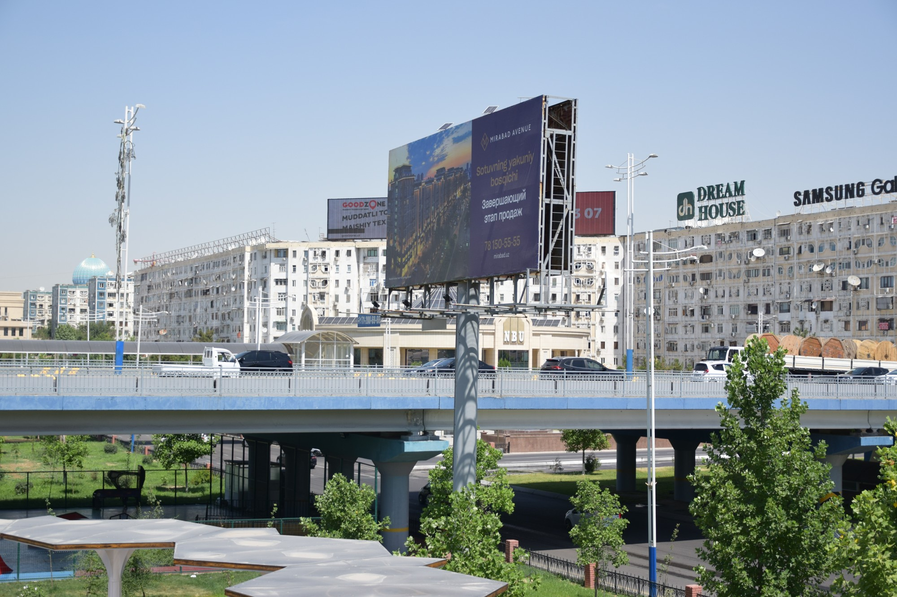
Язы́к живо́й. Поэ́тому его́ не ну́жно очища́ть зако́ном.
Спаси́бо за внима́ние!
Ва́ши вопро́сы?
Ташкент. Фото: Jean Housen, CC BY-SA 4.0, Wikimedia Commons
Notes:
Закрытие · реплика 18 · J (Джавохир)
Мы не говори́м, что мо́жно всё. Пётр Пе́рвый руга́л одного́ посла́ за непоня́тные иностра́нные слова́. Но ну́жные слова́ оста́лись, а нену́жные ушли́ сами́.
Biz hamma narsa mumkin demaymiz. Pyotr Birinchi bir elchini tushunarsiz chet so'zlar uchun koyigan. Lekin kerakli so'zlar qolgan, keraksizlari o'zi ketgan.
Закрытие · реплика 19 · M (Максуджон)
Поэ́тому язы́к не ну́жно очища́ть зако́ном. Язы́к живо́й. Спаси́бо за внима́ние!
Shuning uchun tilni qonun bilan tozalash kerak emas. Til tirik. E'tiboringiz uchun rahmat!
Пётр и посол: Филкова (по В. В. Виноградову) — http://www.promacedonia.org/pfir/pfir_3_2.htm
Фото: Jean Housen, CC BY-SA 4.0 — https://commons.wikimedia.org/wiki/File:20230606_Tashkent018.jpg (общий вид улицы, не довод)

Slide 20
Источники
1. Finkenstaedt & Wolff 1973, по Wikipedia
en.wikipedia.org/wiki/Foreign-language_influences_in_English
2. М. Кронгауз, «Разрешите позаимствовать», «Вокруг света»
vokrugsveta.ru/vs/article/7600/
3. П. Филкова, «История русского лит. языка», гл. 3.2
promacedonia.org/pfir/pfir_3_2.htm
4. А. С. Пушкин, «Евгений Онегин», гл. 1, XXVI; дата: Wikipedia
rvb.ru/pushkin/01text/04onegin/01onegin/0836-01.htm
5. Грамота.ру: «Академос», итоги 2025 (23.12.2025)
gramota.ru/journal/novosti-i-sobytiya/akademos-podvel-itogi-popolneniya-slovarnoy-bazy-v-2025-godu
6. В. Плунгян, «Мел», 13.10.2016
mel.fm/zhizn/razbor/4308756-plungyan
7. С. Друговейко-Должанская, «Языковой пуризм» (Белинский)
gramma.ru/RUS/?id=1.72
8. И. Левонтина, «Свободная пресса», 18.02.2023
svpressa.ru/society/article/362684/
9. Conseil constitutionnel, 94-345 DC; Les Echos, 01.08.1994
conseil-constitutionnel.fr/decision/1994/94345DC.htm
10. Федеральный закон № 52-ФЗ от 28.02.2023
kremlin.ru/acts/bank/48976
11. В. Пахомов, «Аргументы и факты», 17.02.2023
aif.ru/society/law/doloy_anglicizmy_o_chem_na_samom_dele_novyy_zakon_o_russkom_yazyke
12. ВЦИОМ, 12.02.2023, по РИА Новости
ria.ru/20230221/vtsiom-1853327245.html
13. И. Левонтина, «Ямал-Медиа», 20.11.2022
yamal-media.ru/narrative/zakonoproekt-o-zaschite-jazyka-ot-zaimstvovanij-ne-kosnetsja-prostyh-rossijan
14. Большой толковый словарь, «ажиотаж» (Грамота.ру)
gramota.ru/poisk?query=ажиотаж&mode=slovari
Фото (Wikimedia Commons): Retired electrician (CC0); Jean Housen (CC BY-SA 4.0); портреты Г. Кнеллера, О. Кипренского, К. Горбунова и титул словаря Даля — общественное достояние.
Notes:
Источники (полные ссылки):
1. Finkenstaedt & Wolff 1973, по Wikipedia — https://en.wikipedia.org/wiki/Foreign-language_influences_in_English
2. М. Кронгауз, «Разрешите позаимствовать», «Вокруг света» — https://vokrugsveta.ru/vs/article/7600/
3. П. Филкова, «История русского лит. языка», гл. 3.2 — https://promacedonia.org/pfir/pfir_3_2.htm
4. А. С. Пушкин, «Евгений Онегин», гл. 1, XXVI; дата: Wikipedia — https://rvb.ru/pushkin/01text/04onegin/01onegin/0836-01.htm
5. Грамота.ру: «Академос», итоги 2025 (23.12.2025) — https://gramota.ru/journal/novosti-i-sobytiya/akademos-podvel-itogi-popolneniya-slovarnoy-bazy-v-2025-godu
6. В. Плунгян, «Мел», 13.10.2016 — https://mel.fm/zhizn/razbor/4308756-plungyan
7. С. Друговейко-Должанская, «Языковой пуризм» (Белинский) — https://gramma.ru/RUS/?id=1.72
8. И. Левонтина, «Свободная пресса», 18.02.2023 — https://svpressa.ru/society/article/362684/
9. Conseil constitutionnel, 94-345 DC; Les Echos, 01.08.1994 — https://conseil-constitutionnel.fr/decision/1994/94345DC.htm
10. Федеральный закон № 52-ФЗ от 28.02.2023 — https://kremlin.ru/acts/bank/48976
11. В. Пахомов, «Аргументы и факты», 17.02.2023 — https://aif.ru/society/law/doloy_anglicizmy_o_chem_na_samom_dele_novyy_zakon_o_russkom_yazyke
12. ВЦИОМ, 12.02.2023, по РИА Новости — https://ria.ru/20230221/vtsiom-1853327245.html
13. И. Левонтина, «Ямал-Медиа», 20.11.2022 — https://yamal-media.ru/narrative/zakonoproekt-o-zaschite-jazyka-ot-zaimstvovanij-ne-kosnetsja-prostyh-rossijan
14. Большой толковый словарь, «ажиотаж» (Грамота.ру) — https://gramota.ru/poisk?query=ажиотаж&mode=slovari
Также в заметках: Les Echos — https://www.lesechos.fr/1994/08/le-conseil-constitutionnel-annule-deux-dispositions-de-la-loi-toubon-887010 ; Eugene Onegin — https://en.wikipedia.org/wiki/Eugene_Onegin ; Левонтина, «Говорит Москва» — https://govoritmoskva.ru/news/321790/?print=1 ; Arzamas — https://arzamas.academy/materials/905 ; Toubon Law — https://en.wikipedia.org/wiki/Toubon_Law ; Icelandic language — https://en.wikipedia.org/wiki/Icelandic_language
Фото: Я Маркет — https://commons.wikimedia.org/wiki/File:Moscow,_Yandex.Market_sign_on_the_ground,_Oct_2026_01.jpg ; Ташкент — https://commons.wikimedia.org/wiki/File:20230606_Tashkent018.jpg ; Пётр I — https://commons.wikimedia.org/wiki/File:Peter_I_by_Kneller.jpg ; Пушкин — Commons «Orest Kiprensky - Портрет поэта А.С.Пушкина - Google Art Project.jpg» ; Белинский — https://commons.wikimedia.org/wiki/File:Kirill_Gorbunov,_Vissarion_Belinsky,_1843,_Tretyakov_Gallery_3270.jpg ; Даль — https://commons.wikimedia.org/wiki/File:Dal_Dictionary_title.png

